Slide 1


TXA EXO
Serum DP3
Tratamiento intensivo despigmentante con exosomas biomiméticos
Despigmen p3

Slide 2

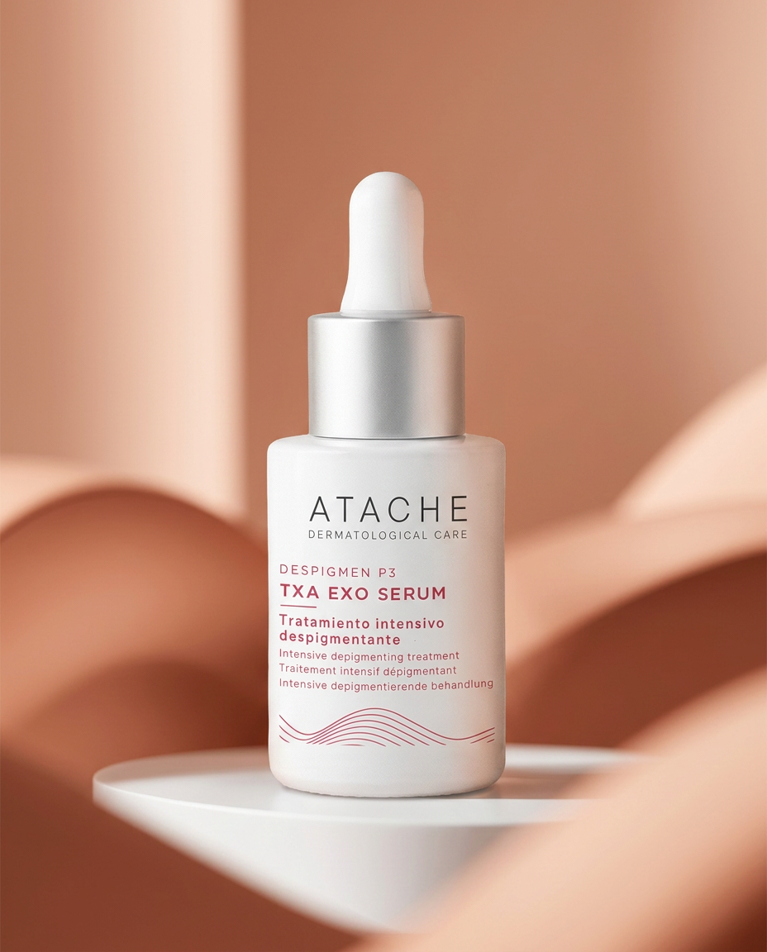
TXA EXO SERUM DP3
Despigmentación intensiva
Tecnología con exosomas biomiméticos para una acción despigmentante más precisa
TXA EXO Serum DP3 es un tratamiento intensivo de nueva generación diseñado para abordar las principales fases implicadas en la hiperpigmentación. Un sérum de uso diario con exosomas biomiméticos que vehiculizan ácido tranexámico y activos despigmentantes avanzados de alta eficacia, actuando sobre el proceso pigmentario.

Slide 3
TXA EXO SERUM DP3
Despigmentación intensiva de nueva generación
Su formulación combina tecnologías de vehiculización de última generación —exosomas biomiméticos y activos liposomados— que optimizan la penetración, la biodisponibilidad y la eficacia de cada ingrediente. Adecuado para todo tipo de piel, incluidas pieles mixtas o grasas y pieles sensibles que lo introduzcan de forma progresiva.
Exosoma biomimético
Acción multicapa
Alta tolerancia
Vesículas nanométricas inspiradas en la comunicación celular natural para favorecer una vehiculización dirigida de activos despigmentantes.
Ayuda a modular la producción de melanina, su transferencia y las señales asociadas al proceso inflamatorio.
Diseñado para una incorporación progresiva, incluso en pieles sensibles o sometidas a rutinas intensivas.

Slide 4



Sistema despigmentante
Enfocando diversas vías
La hiperpigmentación implica mucho más que una sobreproducción de melanina. Basado en el concepto del Triple Combo Despigmentante, o Tríada de Kligman Renovada, este sistema combina activos inhibidores de la tirosinasa, agentes exfoliantes e ingredientes moduladores de la inflamación para abordar la pigmentación a través de sus principales vías biológicas.
Triada de kligman renovada
queratolítico
Inhibidor tirosina
Antiinflamantorio
Regula el equilibrio redox intracelular
Absorción mejorada a través del estrato córneo
Perfil de liberación controlada para una acción prolongada

Slide 5
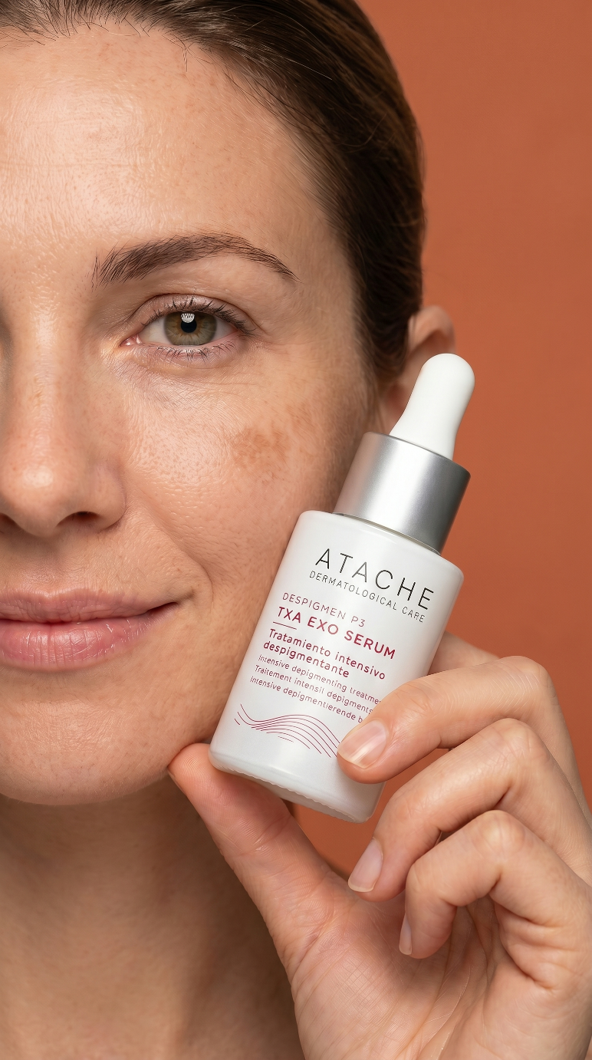



Txa exo serum dp3
Una solución avanzada a la hiperpigmentación
TXA EXO Serum DP3 es la evolución tecnológica de Despigmen P3: un serum de laboratorio farmacéutico combina activos encapsulados en tecnología de exosoma biomimético y activos liposomados de soporte para abordar manchas visibles y tono irregular desde una estrategia más precisa.
EL RETO
LA SOLUCIÓN
Activos mejor vehiculizados.
Ácido tranexámico, ácido kójico, niacinamida y extracto de regaliz encapsulados en tecnología exosoma biomimético
Manchas persistentes
El tono irregular requiere algo más que luminosidad: necesita actuar sobre diferentes fases del proceso pigmentario
LA FÓRMULA: CUATRO ACTIVOS DESPIGMENTANTES EN EXOSOMAS BIOMIMÉTICOS

Slide 6
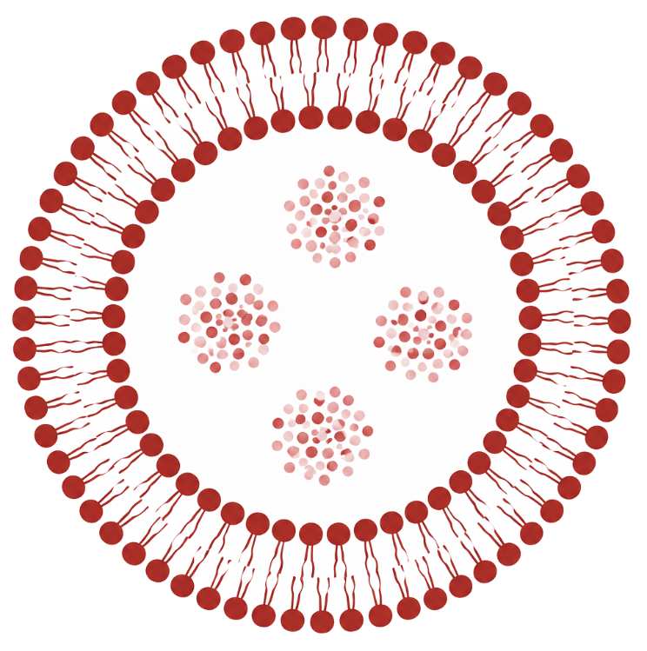
Txa exo serum dp3
La fórmula despigmentante
TXA EXO Serum DP3 vehiculiza cuatro activos despigmentantes en exosomas biomiméticos junto a activos liposomados de soporte antioxidante, renovación visible e hidratación, para trabajar manchas visibles y tono irregular desde una estrategia más completa y progresiva.
ÁCIDO TRANEXÁMICO
ÁCIDO KÓJICO
Ayuda a modular la señal pigmentaria implicada en manchas visibles y tono irregular.
Ayuda a modular la producción de melanina y refuerza la acción despigmentante.
NIACINAMIDA
EXTRACTO DE REGALIZ
Favorece una apariencia más uniforme del tono y mejora la luminosidad visible.
Apoyo despigmentante y calmante de origen botánico. Adecuado para pieles sensibles.
Cuatro activos despigmentantes vehiculizados en exosomas biomiméticos para una acción más dirigida sobre el proceso pigmentario

Slide 7
SINERGÍA TECNOLÓGICA
Acción despigmentante precisa
TXA EXO Serum DP3 combina dos sistemas de vehiculización con funciones distintas y complementarias: el exosoma biomimético, que vehiculiza los cuatro activos despigmentantes protagonistas, y el sistema liposomado, que protege y optimiza la entrega de los activos de soporte.
Sistema EXOSOMA BIOMIMÉTICO
Sistema liposomado
Cuatro activos vehiculizados
Nanovesícula biomimética inspirada en la arquitectura de los exosomas.
Incorpora material proteico transmembrana y de superficie para mayor afinidad celular
Favorece la fusión de membrana y una entrega más eficiente y sostenida
Vehiculiza ácido tranexámico, ácido kójico, niacinamida y extracto de regaliz
Activos de soporte vehiculizados
Bicapa lipídica que protege el activo y mejora su biodisponibilidad
Favorece una liberación progresiva del ingrediente en las capas epidérmicas
Mejora la estabilidad de activos sensibles a la oxidación o degradación
Vehiculiza alfa arbutina, retinol y vitamina C + ácido ferúlico + glutatión

Slide 8

Tecnología exosoma biomimético
Vehiculización biomimética avanzada
TXA EXO Serum DP3 incorpora exosomas biomiméticos: vesículas nanométricas que actúan como vehículos inteligentes para transportar activos de forma dirigida. En esta fórmula, vehiculizan ácido tranexámico, ácido kójico, niacinamida y extracto de regaliz, creando un complejo despigmentante de alta precisión.
La diferencia no está solo en el tamaño: estas nanovesículas incorporan material proteico que mejora su afinidad con las células diana y favorece la fusión de membrana. Su liberación controlada contribuye a mejorar la tolerancia, incluso en pieles sensibles.

Slide 9
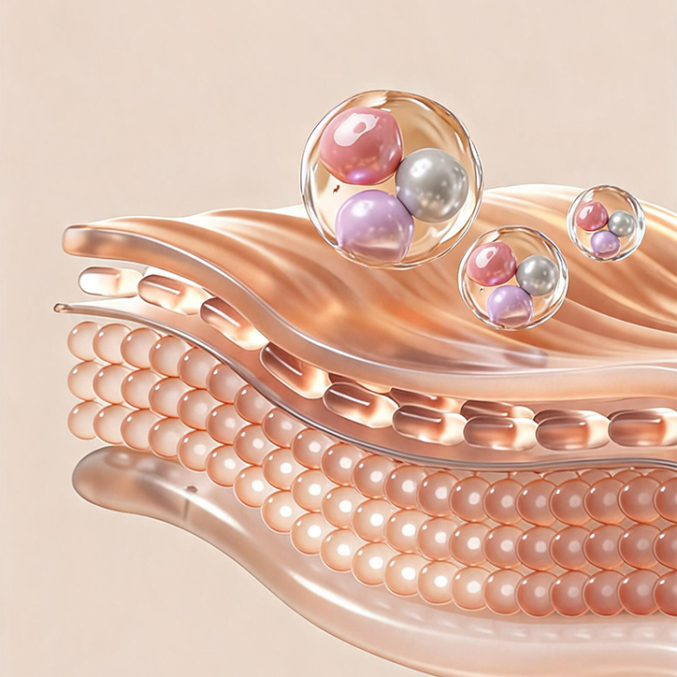
VENTAJAS
Tecnología exosoma biomimético
Vehiculización biomimética avanzada
  Nanovesículas biomiméticas tipo exosoma.
  Vehiculización de cuatro activos despigmentantes en una sola nanovesícula.
  Mayor afinidad con estructuras celulares.
  Acción cosmética progresiva y sostenida.
  Sistema complementario al liposomado clásico.

Slide 10
Ácido tranexámico
Modulación de la vía inflamatoria sin irritación
No actúa inhibiendo directamente la tirosinasa. Actúa antes: sobre la señal que la activa.
  Modula la comunicación entre queratinocitos y melanocitos
  Reduce las señales inflamatorias que activan la melanogénesis
  Interfiere en la transferencia de melanina hacia la superficie
  Especialmente eficaz en melasma, PIH y manchas inflamatorias
El exosoma biomimético favorece una entrega
más precisa del activo.
  Favorece una acción dirigida hacia las capas implicadas en el proceso pigmentario.
  Mejora la biodisponibilidad del activo.
  Contribuye a mejorar la tolerancia en rutinas progresivas, incluso en pieles sensibles.

Slide 11
Ácido kójico
Inhibición directa de la tirosinasa
Bloquea la síntesis de melanina desde su origen enzimático
  Quelación del cobre en el sitio activo de la tirosinasa
  Bloqueo directo de la síntesis de melanina
  Actividad antioxidante frente a radicales libres UV
  Apoyo en rutinas para manchas solares, melasma y PIH
El exosoma biomimético ayuda a proteger el activo y a favorecer su depósito en capas cutáneas clave
  ×1,24 más activo en estrato córneo
  ×8,25 más activo en estrato basal
Fuente: Depigmentation Efficacy Study — Free Kojic Acid vs. DDS-Kojic. Explantes de piel humana fototipo III. Los valores del gráfico son aproximaciones proporcionales a los datos publicados del estudio. Los estudios corresponden al ingrediente activo, no al producto acabado TXA EXO Serum DP3.

Slide 12
niacinamida
Bloqueo de la transferencia de melanina
Actúa en la fase final: impide que la melanina llegue a la superficie.
  Bloquea la transferencia de melanosomas a queratinocitos
  Inhibición indirecta de la tirosinasa
  Reduce la reactividad cutánea — efecto antiinflamatorio
  Fortalece la barrera — aumenta la producción de ceramidas
El exosoma biomimético favorece la entrega del activo en zonas clave de interacción melanocito-queratinocito
  Indicada en pieles sensibles y en combinación con retinol.
  Seboregulador: Contribuye al equilibrio sebáceo.
  Indicación: rutinas para melasma, PIH, tono irregular y pieles sensibles en tratamientos intensivos.

Slide 13
Extracto de regaliz
Inhibición directa de la tirosonasa
Bloquea la síntesis de melanina desde su origen enzimático
  Acción antiinflamatoria — reduce mediadores melanogénicos
  Inhibidor de tirosinasa de origen vegetal
  Actividad antioxidante frente a radicales libres UV
  Perfil calmante y de alta tolerancia.
El exosoma biomimético favorece la entrega dirigida de glabridina hacia las capas implicadas en la pigmentación
  Pieles sensibles: ayuda a calmar la reactividad y mejora la tolerancia de la fórmula.
  PIH e inflamación: contribuye a reducir la señal inflamatoria asociada a la hiperpigmentación postinflamatoria.
  Melasma inflamatorio: actúa sobre la inflamación antes de que active la respuesta pigmentaria.

Slide 14




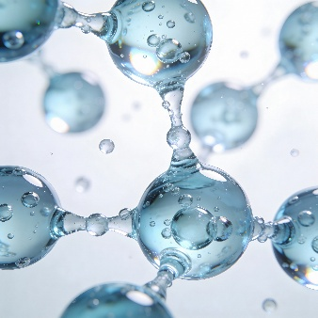
ECOSISTEMA DE LA FÓRMULA
Ingredientes que optimizan la fórmula
Alfa arbutina
liposomada
Complementa el enfoque despigmentante de la fórmula y refuerza el trabajo sobre el tono irregular.
Vitamina c + ferúlico + glutatión liposomados
Aportan soporte antioxidante y luminosidad, ayudando a proteger la piel frente al estrés oxidativo.
Retinol
liposomado
Favorece la renovación visible de la piel y ayuda a mejorar la textura y la calidad cutánea.
Polypodium
leucotomos
Aporta apoyo antioxidante frente al estrés oxidativo fotoinducido.
Ácido
hialurónico
Proporciona hidratación, confort y soporte de la barrera durante rutinas cosméticas activas.

Slide 15

Alfa arbutina liposomada
Inhibición directa de la tirosinada
Actúa sobre la tirosinasa con mayor estabilidad y una acción más dirigida hacia las capas implicadas en la pigmentación.
Sinergia con la fórmula
Con ÁCIDO TRANEXÁMICO
Doble acción: alfa arbutina inhibe tirosinasa mientras tranexámico reduce la inflamación desencadenante.
Con ÁCIDO kójico
La acción sobre la tirosinasa se multiplica al actuar en puntos complementarios de la vía enzimática.
Con niacinamida
Ayuda a modular la melanogénesis y a mejorar manchas visibles y tono irregular.
Actúa como inhibidor directo de la melanogénesis, reduciendo la formación de nuevas manchas y aclarando las existentes

Slide 16

VITAMINA C + ÁCIDO FERÚLICO + GLUTATIÓN LIPOSOMADOS
Red antioxidante de alta eficacia
Trabajan en sinergia para reforzar la protección antioxidante frente al estrés oxidativo inducido por la radiación UV, ayudando a preservar la luminosidad y la uniformidad del tono.
VITAMINA C LIPOSOMADA
Contribuye a modular el proceso oxidativo asociado a la pigmentación y aporta luminosidad. Apoya la calidad cutánea.
ÁCIDO FERÚLICO LIPOSOMADO
Potencia la estabilidad y eficacia de la vitamina C. Ayuda a proteger frente al estrés oxidativo inducido por radiación UV.
GLUTATIÓN LIPOSOMADO
Antioxidante intracelular que complementa la red antioxidante y favorece un entorno cutáneo más equilibrado.

Slide 17

RETINOL LIPOSOMADO
Renovación celular y potenciación despigmentante
Favorece la renovación celular y ayuda a reducir la acumulación de células pigmentadas, con una acción más estable, controlada y progresiva gracias a la encapsulación liposomal.
Renovación celular
Estimula la eliminación de células pigmentadas. Crea un entorno más receptivo para los activos despigmentantes.
Acción antiedad
Estimula síntesis de colágeno y elastina. Mejora la firmeza y elasticidad. Especialmente valioso en pieles mixtas o grasas.
sinergia
Con vitamina C liposomada: protege las nuevas células del daño oxidativo. Con ácido hialurónico, ayuda a mantener hidratación y confort durante la rutina.
Acelera la eliminación de células pigmentadas y potencia la acción de los activos despigmentantes.

Slide 18

Ácido hialurónico
Apoyo a la barrera y el equilibrio cutáneao
Ayuda a mantener el equilibrio cutáneo durante el tratamiento, reforzando la barrera, reduciendo la pérdida de agua y compensando el posible efecto secante del retinol.
Barrera cutánea
Fortalece la barrera y reduce la pérdida de agua transepidérmica. Ayuda a reducir factores asociados a la pigmentación postinflamatoria.
tolerancia
Compensa el posible efecto secante del retinol liposomado. Mejora el confort durante tratamientos de alta densidad activa.
penetración
Favorece un entorno cutáneo más confortable para la acción de activos vehiculizados en exosomas biomiméticos y liposomas.

Slide 19

Polypodium leucotomos
Apoyo antioxidante y protección
Aporta apoyo fotoprotector, antioxidante y antiinflamatorio frente al estrés oxidativo inducido por la radiación UV, actuando como escudo biológico complementario y ayudando a reducir factores asociados a la hiperpigmentación postinflamatoria tras acné, irritación o procedimientos estéticos.
Fotoprotección
antiinflamatorio
Reduce radicales libres inducidos por UV. Escudo biológico complementario al fotoprotector.
Contribuye a reducir factores asociados a la hiperpigmentación postinflamatoria.
INHIBICIÓN TIROSINASA
SINERGIA ANTIOXIDANTE
Apoya la acción despigmentante global de la fórmula.
Complementa la red antioxidante junto a vitamina C, ácido ferúlico y glutatión.

Slide 20
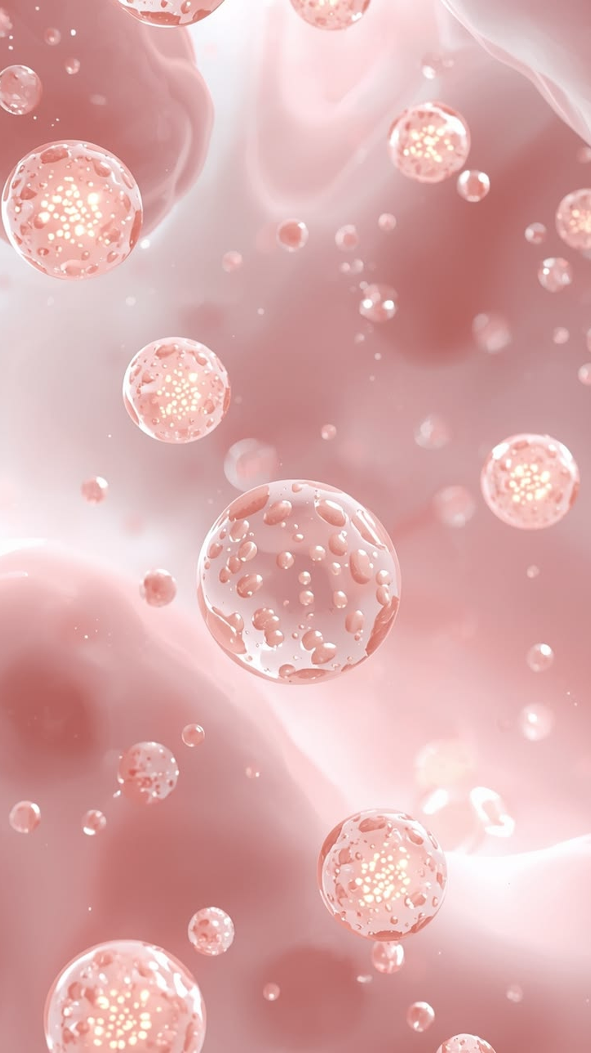
evermat
Seborregular en tratamiento despigmentante
En pieles con tendencia grasa o poro visible, Evermat aporta un beneficio diferencial dentro de una rutina despigmentante: ayuda a reducir el exceso de sebo, el brillo y la apariencia del poro, reforzando el perfil equilibrante de la fórmula.
Acción seborreguladora
Ayuda a reducir el exceso de sebo, el brillo y la apariencia del poro.
PORO VISIBLE Y TEXTURA
Ayuda a mejorar la apariencia del poro y la textura cutánea.
sinergia
Complementa la acción equilibrante de la niacinamida dentro de la misma fórmula.

Slide 21
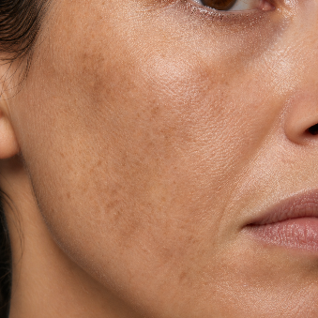

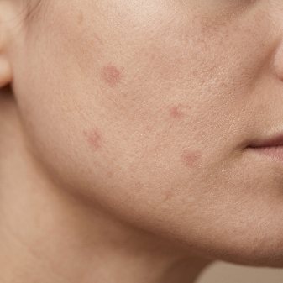

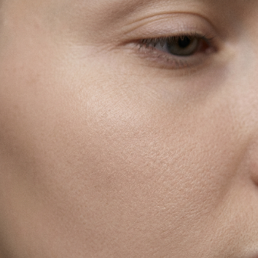
Perfiles de pieles
Necesidades clave en rutinas despigmentantes
Manchas visibles
Manchas solares, pigmentación localizada y zonas con mayor intensidad de tono que requieren una respuesta más específica y continuada.
Tono irregular
Desigualdad visible, falta de homogeneidad y variaciones de tono que hacen que la piel se perciba menos uniforme y equilibrada.
Post imperfección
Marcas residuales tras imperfecciones, tono alterado e irregularidades localizadas que afectan a la apariencia global de la piel.
Piel fotoexpuesta
Piel sometida a exposición solar acumulada, con tendencia a pigmentación, pérdida de uniformidad y aspecto menos luminoso.
Luminosidad
Uniformidad
Piel con falta de luz, aspecto cansado o tono apagado que necesita recuperar claridad, frescura y una apariencia más homogénea.

Slide 22
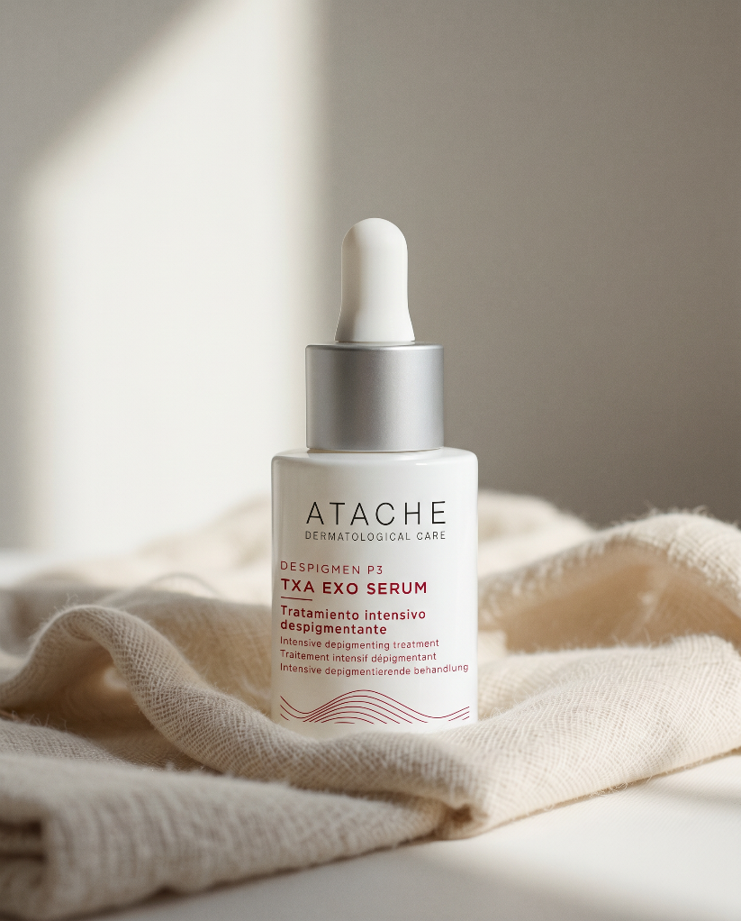
Rutina de día
Pasos clave en rutinas despigmentantes
Rutina matutina
1
640862· Soft Derm Sensitive Cleanser o
640265 · Oily SK Cleansing Gel
2
TXA EXO Serum DP3
3
640872 · DP3 Day Cream
4
640074 · Be Sun Despigmen Shield Protector SPF50 (recomendado)

Slide 23
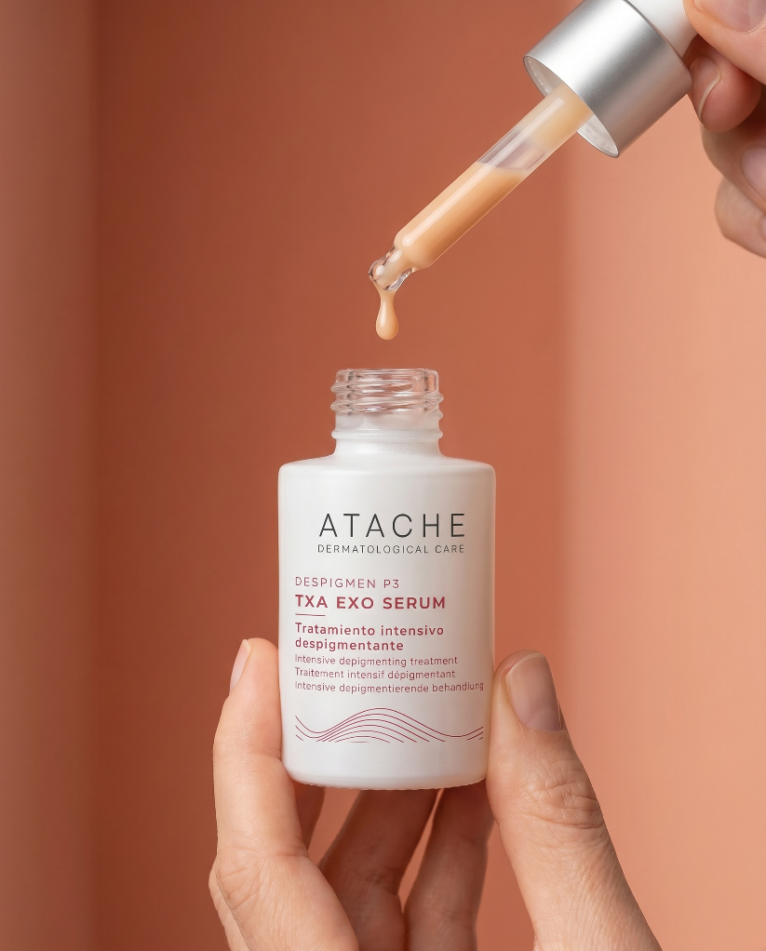
Rutina de noche
Pasos clave en rutinas despigmentantes
Rutina nocturna
1
640862· Soft Derm Sensitive Cleanser o
640265 · Oily SK Cleansing Gel
2
TXA EXO Serum DP3
3
640871 · Punctual Cream
4
Crema hidratante ATACHE si es necesario

Slide 24
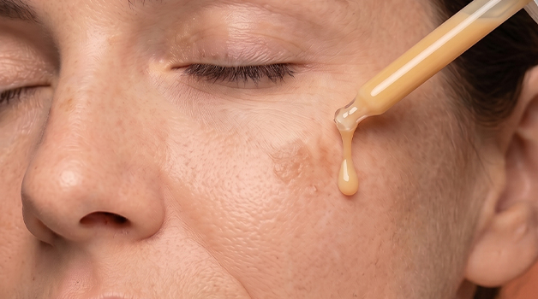
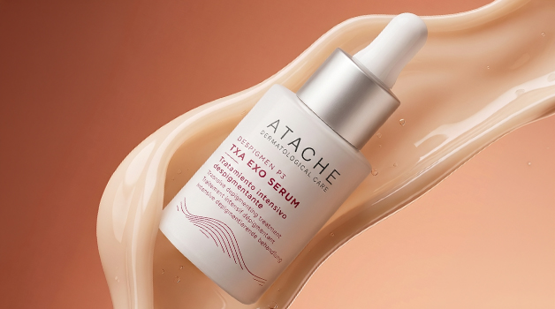
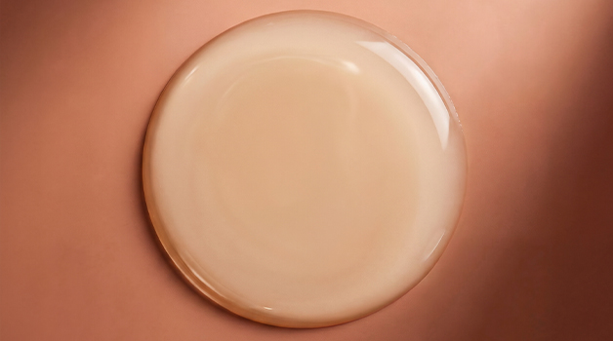
Tecnología despigmentante multiactiva de precisión para un tratamiento más completo de la hiperpigmentación visible.

Slide 25

GET RESULTS

